Slide 1
Základní pravidla pro zpracování archiválií

Slide 2
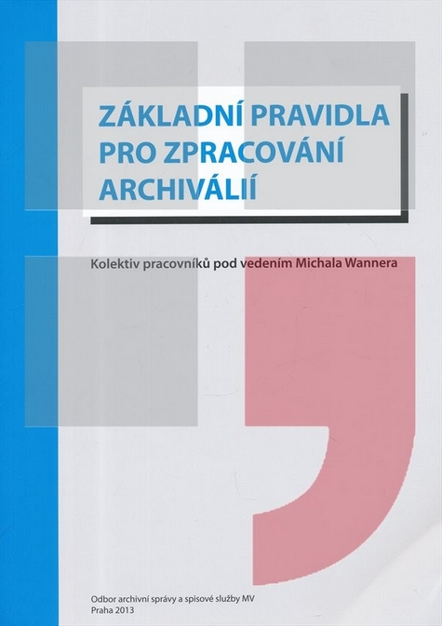
Základní pravidla pro zpracování archiválií
první vydání z roku 2013
vytvoření vlastní oborové normy pro popis archiválií včetně metodiky
druhé, opravené a rozšířené vydání z roku 2015
reflektuje změny v rovině legislativní, technické i praktické
odráží zkušenosti z GI NAD 2012–2013
aplikuje nově vymezené evidenční jednotky
nová verze programu PEvA
evidence podle nových evidenčních jednotek
pokládá základy evidence původců
vývoj SW pro zpracování archiválií podle Nových základních pravidel ELZA
378 stran

Slide 3
Nová Základní pravidla pro zpracování archiválií
2008–2010
grantový úkol Možnosti a formy zpřístupnění archivních fondů nebo jejich součástí veřejnosti v elektronické podobě (Miroslav Kunt)
překlad, posouzení a zavedení mezinárodních archivních standardů do českého archivnictví
přeloženy standardy ISAD (G) a ISAAR (CPF)
navržen základ textu nových Základních pravidel
2010
zahájena činnost rozšířené pracovní skupiny pro nová Základní pravidla (Michal Wanner)
projekt sdílené databáze paměťových institucí INTERPI – interoperabilita mezi paměťovými institucemi (NA a NKP)

Slide 4
Důvody vzniku nových Základních pravidel
rostoucí vliv mezinárodních norem na archivnictví a archivní popis
potřeba výměny informací se zahraničím
kompatibilita dat, využití mezinárodních standardů EAD a EAC
propojení archivů s příbuznými paměťovými institucemi
návaznost na státní správu a globální informační systémy
reflexe nových informačních technologií (internet)
změna náhledu na pojetí archiválie, na vymezení archivních fondů a sbírek, vznik nových typů archiválií u nichž není možné aplikovat dosavadní způsob zpracování
dokumenty v digitální podobě, různé typy technické dokumentace

Slide 5
Důvody vzniku nových Základních pravidel
vliv elektronické spisové služby na tvorbu archiválií
potřeba sjednocení popisu archiválie
nový pohled na samotné původce
nejen z hlediska dějin správy, ale i z hlediska sociologie, politologie, administrativní vědy
změna podoby registratur a registraturních systémů
nové typy původců (mezinárodní společnosti, víceúrovňoví původci)
tlak veřejnosti na zpřístupňování archiválií a archivního popisu on-line, síťově
změny v oblasti badatelské služby archivů
vytvoření podmínek pro zpřístupnění digitálních dokumentů prostřednictvím Národního portálu

Slide 6
Základní pravidla pro zpracování archiválií
přehledný metodický text sjednocující archivní popis při tvorbě archivních pomůcek
platný pro všechny archivy i vědecké kulturní instituce zpracovávající archivní soubory
nemá retrospektivní platnost, určen pro práci s dosud nezpracovaným materiálem
vychází ze Základních pravidel z roku 1958 a z Archivní příručky z roku 1965
definuje pravidla popisu původců archiválií, archivů, archivních souborů, speciálních typů archiválií apod.
není opatřen vědeckým aparátem a bibliografií
nezahrnuje ostatní činnosti (spisovou službu, předarchivní péči, výběr archiválií, zpřístupňování archiválií apod.)

Slide 7
Struktura Základních pravidel
snaží se kopírovat jednotlivé etapy archivářovy práce
teoretické jádro je doplněno souborem příloh s konkrétními příklady
předpokládá se zpracování archiválií ve specializovaných databázových aplikacích, ale nevylučuje se možnost používání běžného kancelářského SW
tisk pomůcky, výstup v datovém formátu XML

Slide 8
Struktura Základních pravidel
1. kapitola shrnuje okolnosti vzniku Základních pravidel
2. kapitola se zabývá vlastním archivním zpracováním
vznik archiválií a archivních souborů, kodifikace jejich evidence, způsob strukturování archivních fondů (evidenční jednotky a druhy archivních pomůcek)
3. kapitola definuje úrovně popisu podle mezinárodního standardu ISAD (G)
4. a 5. kapitola stanovuje popis a závaznost prvků, vztažených k jednotlivým druhům archivních pomůcek a archiválií
6. kapitola se zabývá popisem původců podle mezinárodního standardu ISAAR (CPF)
7. kapitola obsahuje pravidla pro tvorbu názvů a jmen původců, přístupových bodů a rejstříků
8. kapitola popisuje archivy a vědecké kulturní instituce uchovávající archiválie, registr je specifikován standardem ISDIAH
Přílohy s konkrétními příklady aplikace Základních pravidel
ukázky archivních pomůcek (manipulační seznamy, inventáře, katalogy)
Rejstřík pojmů
Schéma XML pro ukládání a zasílání archivních pomůcek v elektronické podobě

Slide 9
Mezinárodní standardy
ISAD (G)
Všeobecný mezinárodní standard pro archivní popis
ISAAR (CPF)
Mezinárodní standard pro archivní autoritní záznamy korporací, osob a rodů
ISDIAH
Mezinárodní standard pro popis archivů a kulturně vědeckých institucí

Slide 10
Popis archiválií
zásadní činnost pro zpřístupnění archiválií
pořádání archiválií
fyzické a logické uspořádání podle příslušného pořádacího schématu a ukládání do ukládacích obalů
archivní popis
zpracování veškerých dostupných informací o archivním souboru do podoby informačního systému, umožňujícího zpřístupnění archiválií v reálném i virtuálním (digitálním) prostředí
komplexní archivní popis
popis archiválií, který zpřístupňuje jejich obsah, informace o původcích, dokumentující jejich vývoj a existenci v souvislostech, připojení rejstříkových hesel a přístupových bodů, návazných na popis archiválie a popis původce (udržovány v databázi INTERPI) a doplnění o informace k instituci, která o archiválie pečuje

Slide 11
Víceúrovňový popis archivního celku
popis odshora dolů podle logických celků
od nevyššího (archivní fond, sbírka)
nižší podřízené celky (série, nižší série, složky, podsložky)
jednotlivé archiválie (jednotlivosti, části jednotlivostí)
jednotky popisu
archiválie (jejich části) nebo jejich skupiny pojímané jako celek, vyjádřené záznamem v informačním systému archivní pomůcky
postupné popisování archivního souboru
informace na nižších úrovních popis neustále konkretizují v souvislosti s postupnou hlubší znalostí zpřístupňovaných archiválií

Slide 12
Jednotky popisu archiválií v archivních pomůckách
archivní soubor
archivní fond nebo archivní sbírka
série
jednotka popisu, vyjadřující souvislosti mezi skupinami archiválií v rámci archivního souboru
tvořeny zpravidla na základě původní spisové manipulace (podle manipulačních seznamů, organizačního členění původce, způsobu shromažďování a správy dokumentů) nebo na základě pořádacího schématu, věcné, obsahové nebo formální příbuznosti
složka
jednotka popisu, která popisuje archiválie evidované prostřednictvím evidenčních jednotek
karton, fascikl, digitální archivní jednotka (DAJ)
soubory jednotlivostí (soubor fotografií)
jednotlivost
jednotka popisu, která popisuje archiválie evidované prostřednictvím evidenčních, případně dílčích evidenčních jednotek

Slide 13
Schéma komplexního archivního popisu

Slide 14
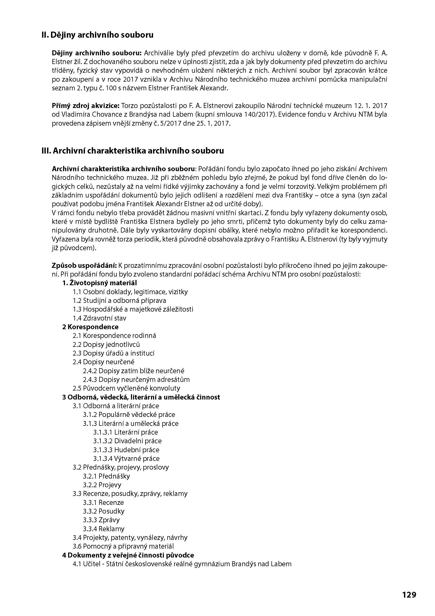
inventář

Slide 16
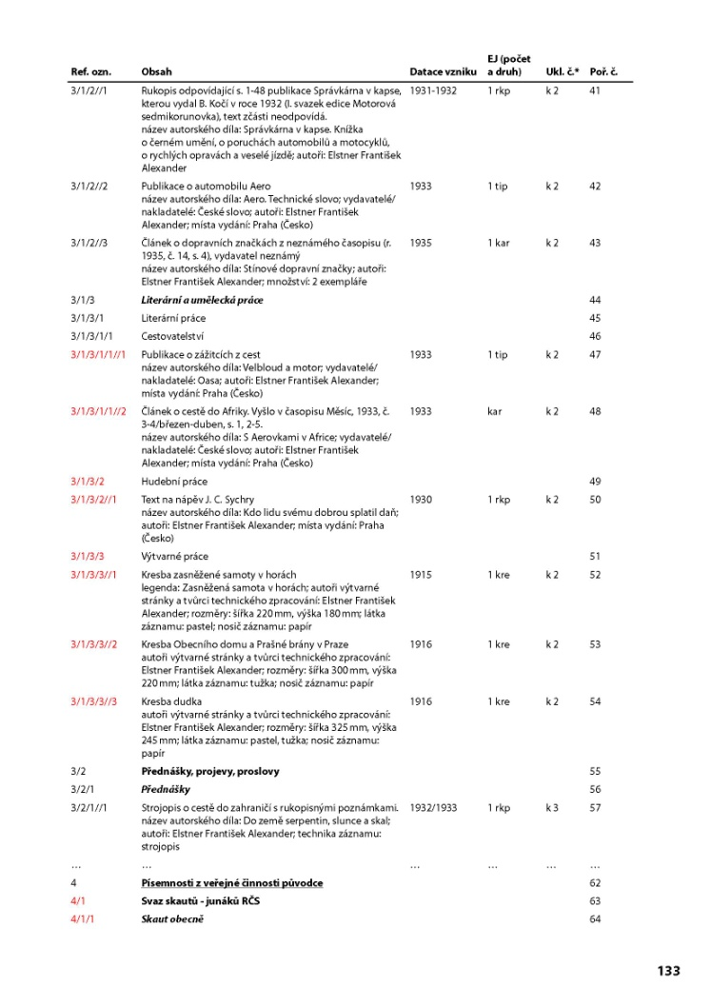
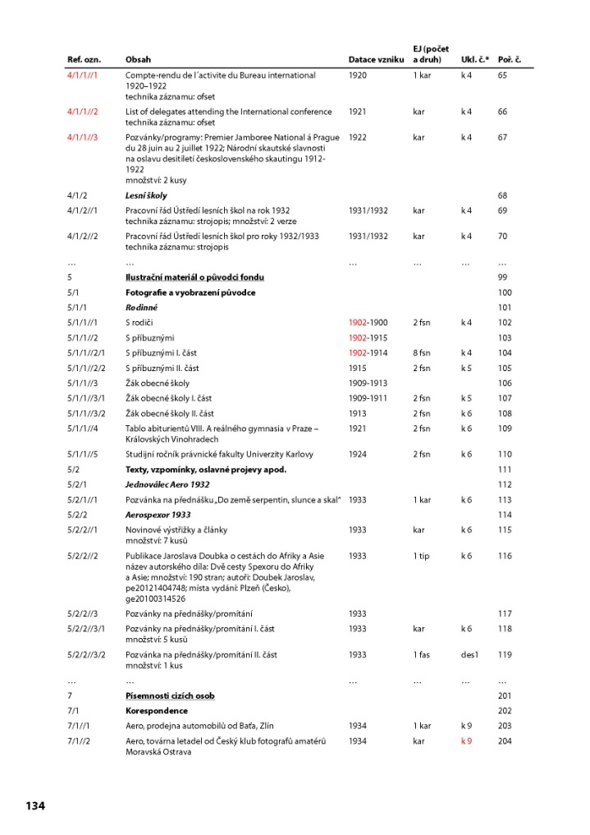
inventární soupis
tiráž

Slide 17
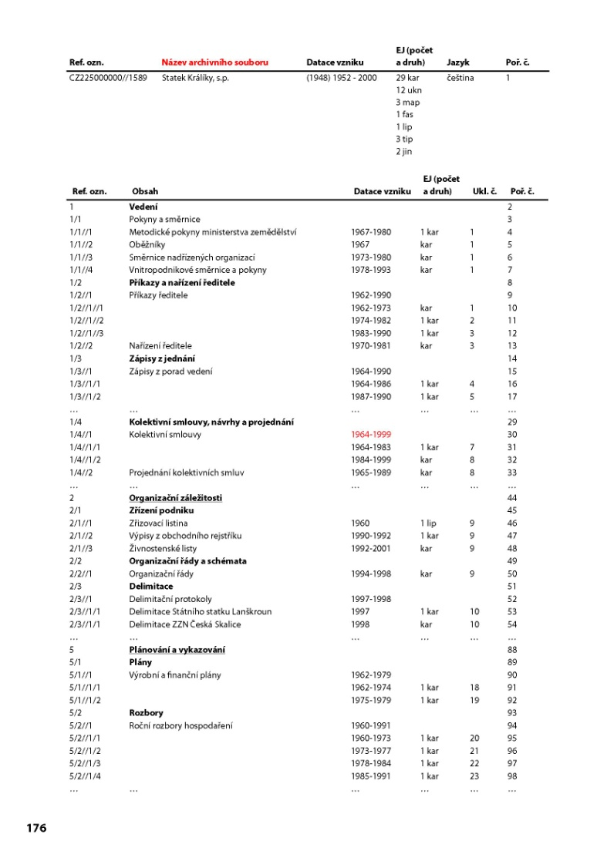
inventář

Slide 18
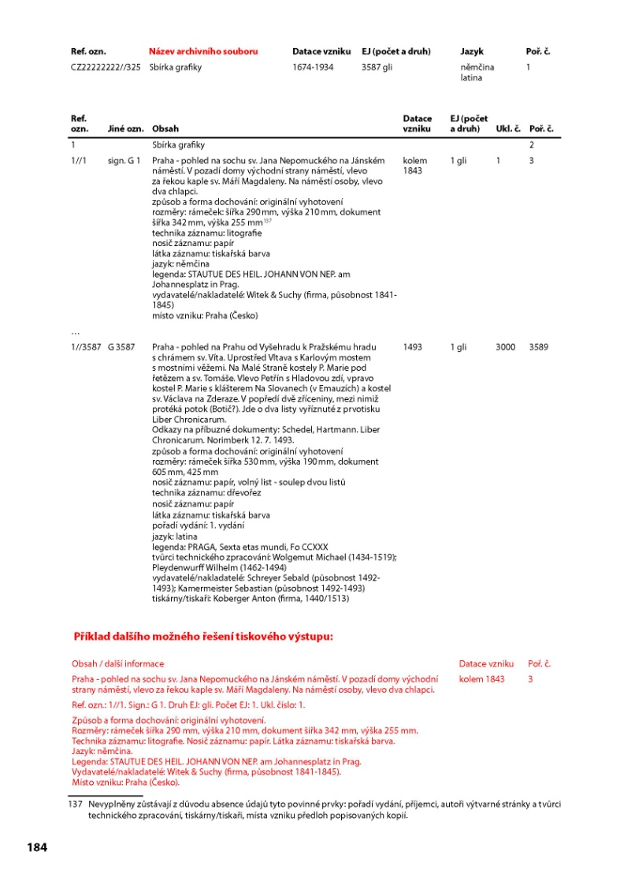
katalog

